Slide 1







Slide 2



Slide 3

Trao đổi với bạn về những điểm khác biệt giữa nông thôn và thành phố?

Slide 4
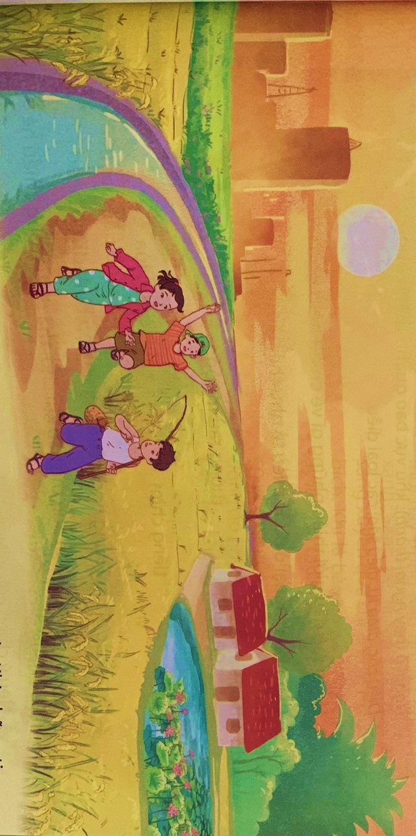
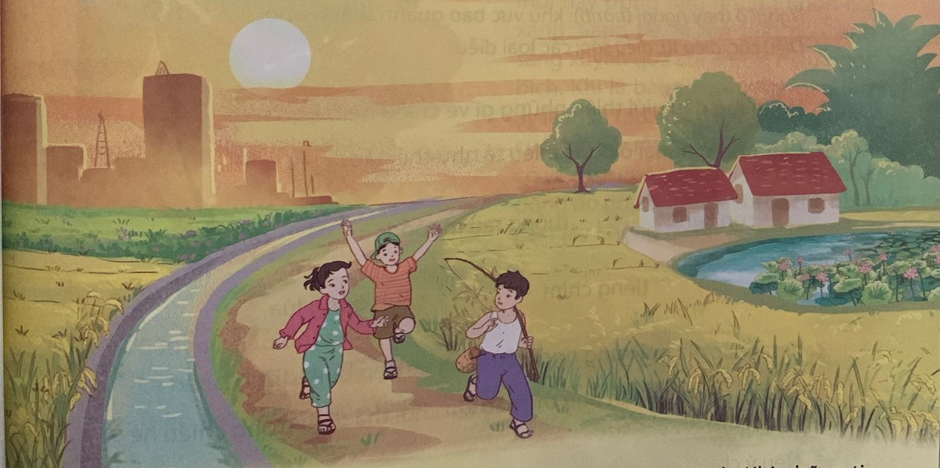
Notes:
HS giới thiệu nội dung tranh minh hoạ bài đọc chiểu ngoại ô.
GV có thể giải thích: Ngoại ô (hay ngoại thành) là khu vực bao quanh thành phố.
Một số em nêu cảm nhận về tranh (VD: tranh vẽ cảnh ngoại ô, phía xa là bóng dáng của thành phố, cận cảnh là cánh đồng lúa chín vàng, dòng kênh trong vắt, hai bên bờ kênh có cỏ xanh ngắt,...; ruộng rau muống nở hoa tím,...).

Slide 5



Slide 6


ĐOẠN 1
Từ đầu đến chìm vào nắng.
ĐOẠN 2
Tiếp theo cho đến thật đáng yêu.
Tiếp theo cho đến tận mây xanh.
ĐOẠN 3

Slide 7

mơn mởn
thì thầm
lấp lánh
mênh mông
thoang thoảng
lâng lâng

Slide 8
Ngồi bên nơi cắm diều, lòng tôi lâng lâng, tôi muốn gửi ước mơ của mình theo những cánh diều lên tận mây xanh.
/
/
/
/
/

Slide 9
Đằng sau lưng là phố xá, trước mặt là đổng lúa chín mênh mông và cả một khoảng trời bao la, những đám mây trắng vui đùa đuổi nhau trên cao.

Slide 10
Đằng sau lưng/ là phố xá,/ trước mặt/ là đổng lúa chín mênh mông/ và cả một khoảng trời bao la,/ những đám mây trắng/ vui đùa đuổi nhau trên cao. //

Slide 11

Ngoại ô (hay ngoại thành)
khu vực bao quanh thành phố.

Slide 12
Diều cốc, diều tu, diều sáo:
các loại diều.

Slide 13



Slide 14

Đoạn mở đầu giới thiệu những gì về chiều hè ở ngoại ô?
Đoạn mở đầu giới thiệu về không khí và cảnh vật về chiều hè ở ngoại ô.

Slide 15

Cảnh vật ở ngoại ô được miêu tả
như thế nào?
con kênh
nước trong vắt, dải cỏ xanh êm như tấm thảm
ở hai bên bờ kênh.
ruộng rau muống
xanh mơn mởn, hoa rau muống tím lấp lánh.
rặng tre
xanh thì thầm trong gió.
tiếng chim
cất tiếng hót tự do, thiết tha.
cánh đồng lúa
chín mênh mông.

Slide 16

Vì sao tác giả nói vùng ngoại ô
mang vẻ đẹp bình dị?
Notes:
Tác giả nói vùng ngoại ô mang vẻ đẹp bình dị vì: nó gắn liền với hình ảnh tuổi thơ tác giả cùng bạn đi dạo dọc con kênh, gắn liền với những sự vật thân quen như con kênh, ruộng rau muống, rặng tre, tiếng chim, cánh đồng lúa,… hòa cùng đó là ráng chiều vàng dịu và thơm hơi đất, là gió đưa thoang thoảng hương lúa chín và hương sen. Tất cả đã tạo nên một khung cảnh bình dị.

Slide 17


Tác giả có cảm nhận như thế nào khi chơi thả diều trong chiều hè ở ngoại ô?
Notes:
Tác giả cảm thấy rất thú vị khi được thả diều cùng lũ bạn. Những cánh diều như những mảnh hồn ấu thơ bay lên với biết bao khát vọng. Ngồi bên nơi cắm diều, lòng tác giả lâng lâng, muốn gửi ước mơ của mình theo những cánh diều lên tận mây xanh.

Slide 18

Nêu ý chính của mỗi đoạn trong bài?
ĐOẠN 1
Giới thiệu khung cảnh chiều hè ở ngoại ô.
ĐOẠN 2
Vẻ đẹp bình dị của buổi chiều hè vùng ngoại ô.
ĐOẠN 3
Niềm vui của tác giả trong buổi chiều hè
thả diều ở ngoại ô cùng lũ bạn.

Slide 19


Ca ngợi vẻ đẹp bình dị, thân thuộc của quê hương và cảm giác vui sướng, lâng lâng của tác giả khi được hòa mình vào cảnh vật ngoại ô.

Slide 20


Slide 21
Nêu giọng đọc?
Đọc diễn cảm, nhấn giọng ở những từ ngữ gợi ra những dáng nét đặc trưng của cảnh buổi chiểu
Notes:
+ Đọc diễn cảm những câu thơ thể hiện cảm xúc của nhân vật “tôi”:

Slide 22
Những buổi chiều hè êm dịu, tôi thường cùng lũ bạn đi dạo dọc con kênh nước trong vắt. Hai bên bờ kênh, dải cỏ xanh êm như tấm thảm trải ra đón bước chân người. Qua căn nhà cuối phố là những ruộng rau muống. Mùa hè, rau muống lên xanh mơn mởn, hoa rau muống tím lấp lánh. Rồi những rặng tre xanh đang thì thầm trong gió. Đằng sau lưng là phố xá, trước mặt là đồng lúa chín mênh mông và cả một khoảng trời bao la, những đám mây trắng vui đùa đuổi nhau trên cao. Con chim sơn ca cất tiếng hót tự do, thiết tha đến nỗi khiến người ta phải ao ước giá mình có một đôi cánh. Trải khắp cánh đồng là ráng chiều vàng dịu và thơm hơi đất, là gió đưa thoang thoảng hương lúa chín và hương sen. Vẻ đẹp bình dị của buổi chiều hè vùng ngoại ô thật đáng yêu.

Slide 23


Slide 24
Thêm trạng ngữ cho mỗi câu dưới đây:
Diều cốc, diều tu, diều sáo đua nhau bay lên cao. Tiếng sáo diều vi vu trầm bổng.
Notes:
Trên bầu trời, diều cốc, diều tu, diều sáo đua nhau bay lên cao. Chiều chiều, tiếng sáo diều vi vu trầm bổng.

Slide 25
2. Nêu công dụng của dấu ngoặc kép trong đoạn dưới đây: Đọc “Chiều ngoại ô” của Nguyễn Thuỵ Kha, tôi nhớ đến “Buổi sáng mùa hè trong thung lũng” của Hoàng Hữu Bội, “Nắng trưa” của Băng Sơn,... Các nhà văn đã cảm nhận cảnh vật trong mỗi mùa bằng nhiều giác quan, tạo nên những bức tranh phong cảnh mang sắc màu, âm thanh, hương vị,... của cuộc sống.
Notes:
Dấu ngoặc kép trong đoạn văn dùng để đánh dấu tên tác phẩm, tài liệu.

Slide 26






